Slide 1
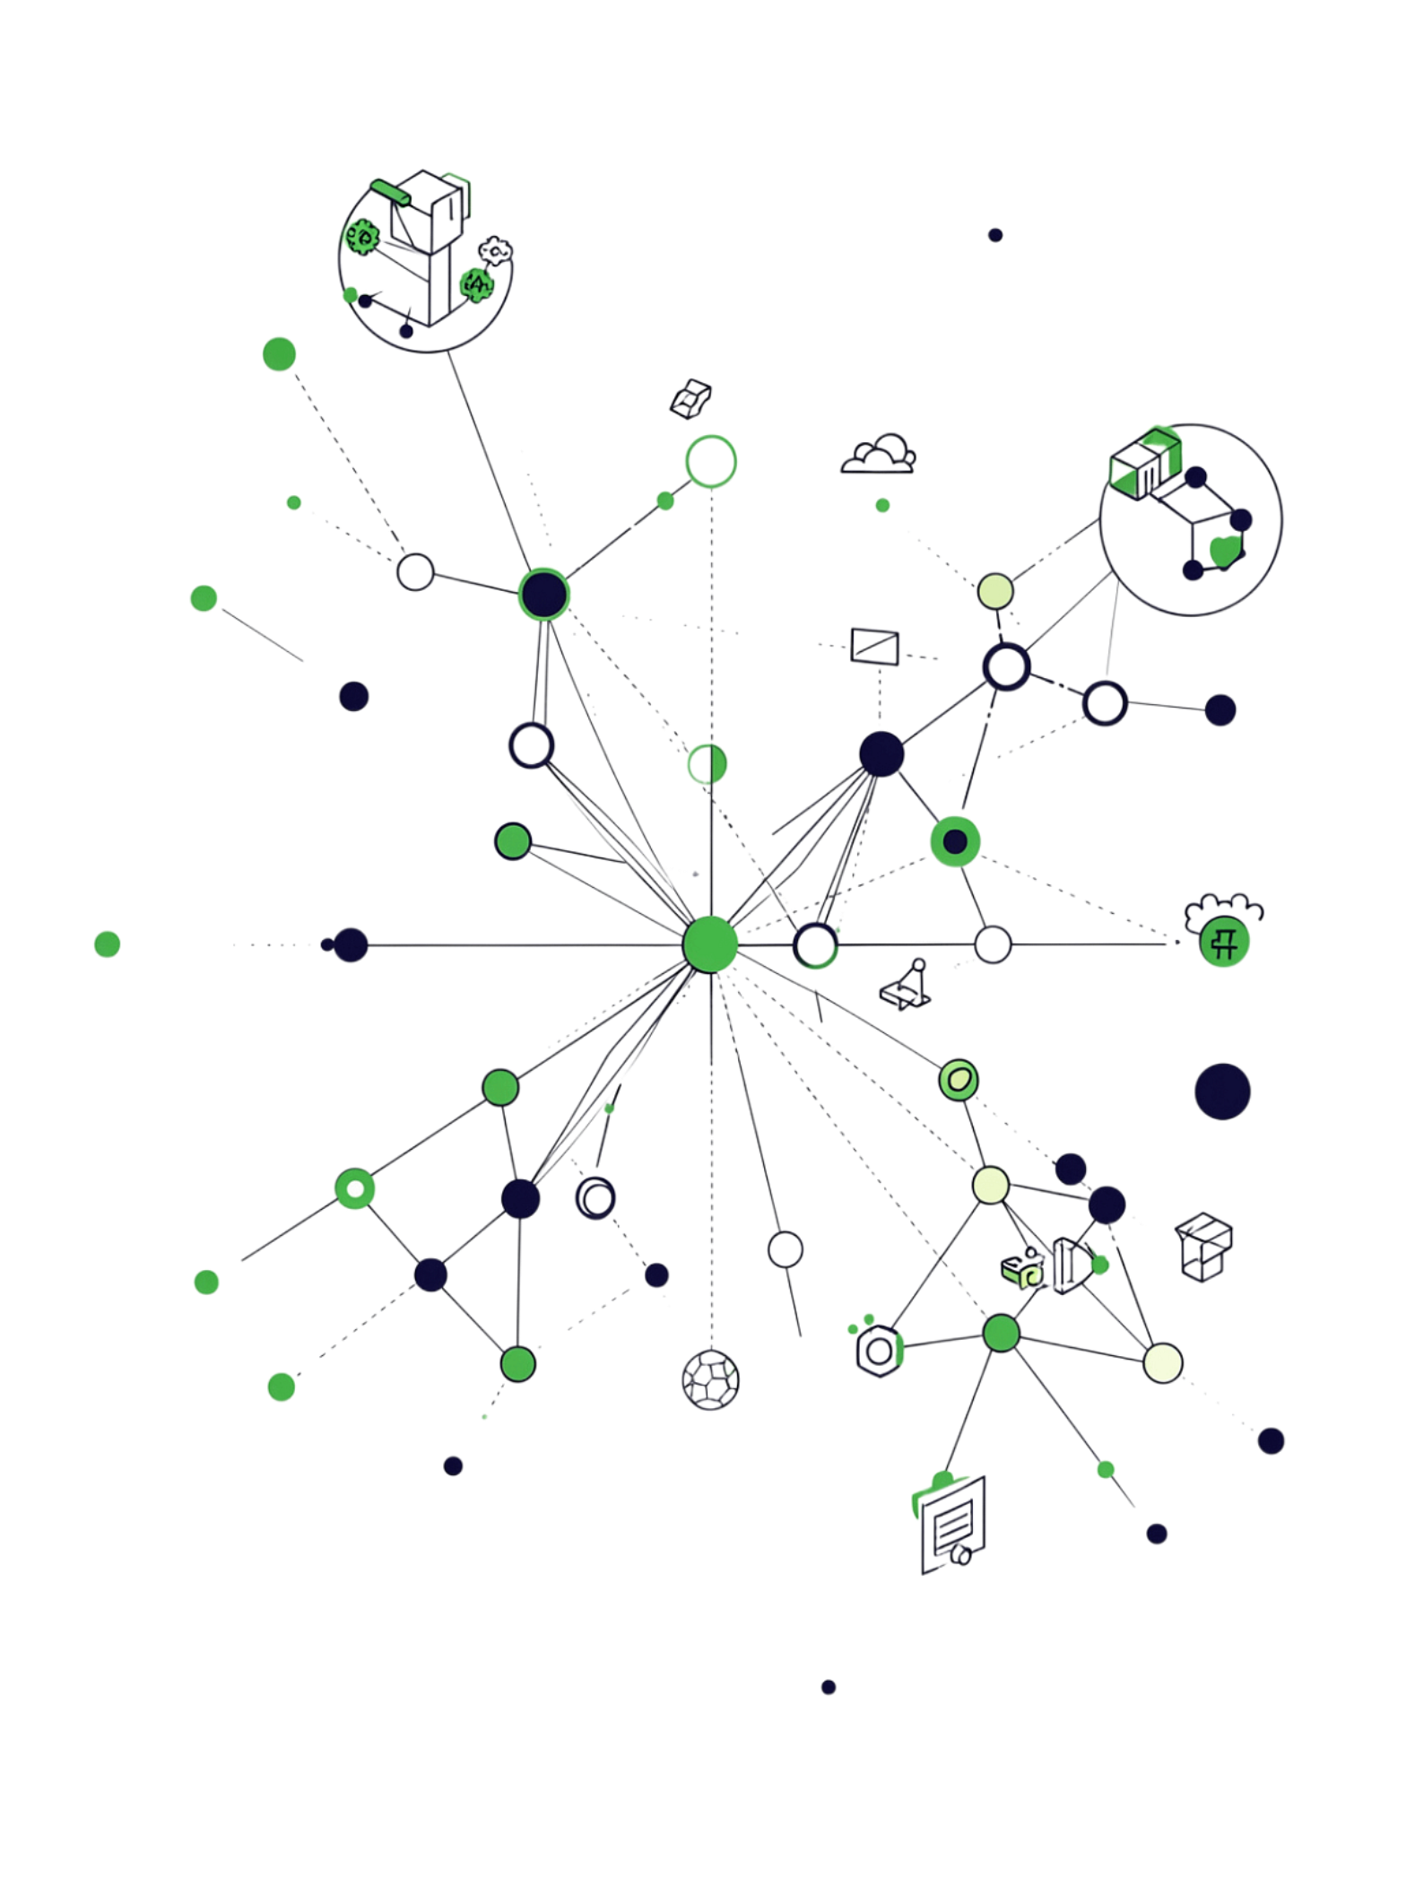
Место машинного обучения в искусственном интеллекте
ИИ — широкая область, включающая разные подходы к решению интеллектуальных задач. Машинное обучение — один из них: система не получает готовые правила, а выявляет закономерности из примеров. Вместо явного кодирования логики разработчик задаёт структуру и процедуру, а модель сама находит нужные зависимости.
Обучение здесь — это не накопление знаний, а математическая процедура подстройки внутренних коэффициентов. Система минимизирует ошибку, сравнивая свои предсказания с реальностью.

Slide 2
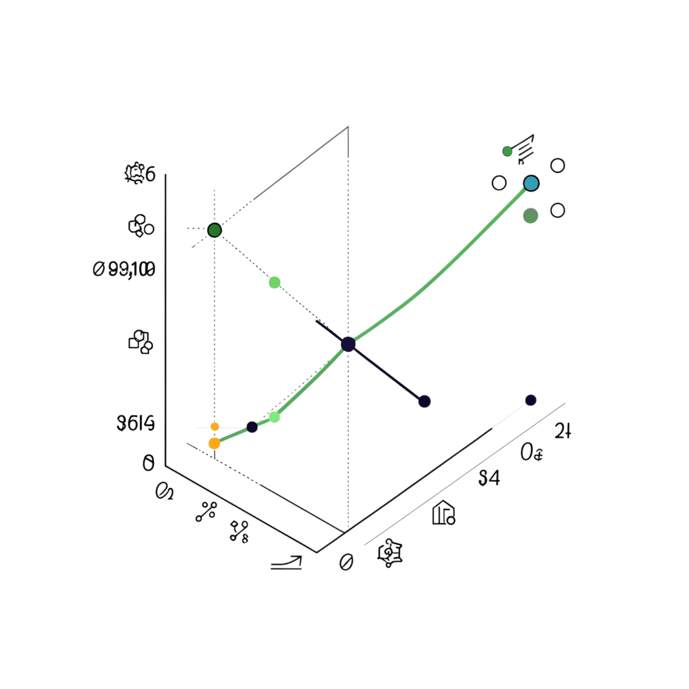
Математическая модель как основа машинного обучения
Модель — это функция, которая берёт входные данные (признаки объекта, значения датчиков, пиксели) и выдаёт результат: класс, число или прогноз. Внутри неё находятся коэффициенты, изначально случайные или нулевые.
Во время обучения эти коэффициенты подстраиваются так, чтобы выход модели совпадал с правильными ответами. Логика возникает из данных, а не написана человеком — это принципиальное отличие от программы с жёсткими условиями.

Slide 3
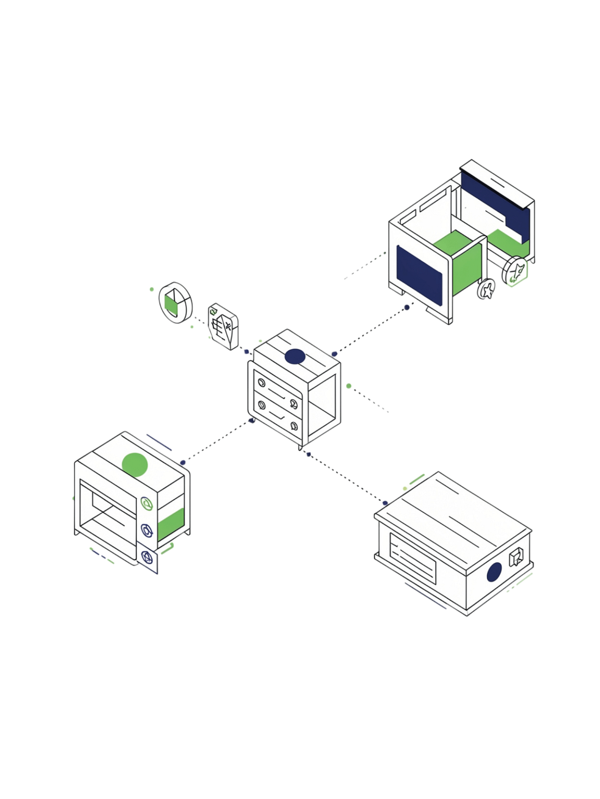
Данные в процессе обучения модели
Качество важнее объёма
Большой массив данных не спасает, если он не охватывает реальное разнообразие ситуаций. Топливо машинного обучения должно быть репрезентативным.
Смещение выборки
Если примеры собраны только из одного контекста, модель привыкнет к его особенностям и будет плохо работать в других условиях.
Ложные закономерности
В данных могут быть ошибки или случайные совпадения, которые модель примет за важные паттерны и будет использовать при прогнозировании.

Slide 4
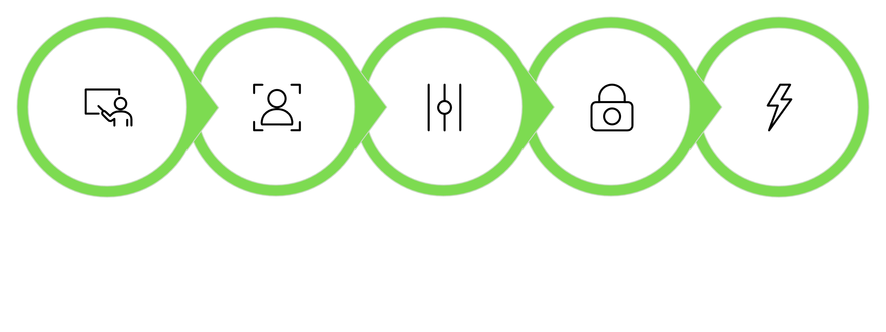
Обучение и применение модели
Обучение
Примеры
Коррекция
Фиксация
Инференс
Разделение фаз важно практически: обучение может быть долгим и ресурсоёмким, тогда как применение должно быть быстрым и эффективным.

Slide 5
Обобщение как центральная задача машинного обучения
Модель нужна не для того, чтобы помнить примеры из обучающего набора, а чтобы работать с новыми, неизвестными объектами. Это называется обобщением — способность применять выученные закономерности к незнакомым ситуациям.
Качество модели проверяется не на тех данных, на которых она училась, а на новых, которые она не видела.
Слишком простая модель
Слишком сложная модель
Не уловит важные зависимости — недообучение
Запомнит все примеры и не сможет обобщать — переобучение
Баланс
Оптимальная сложность — ключ к хорошему обобщению

Slide 6
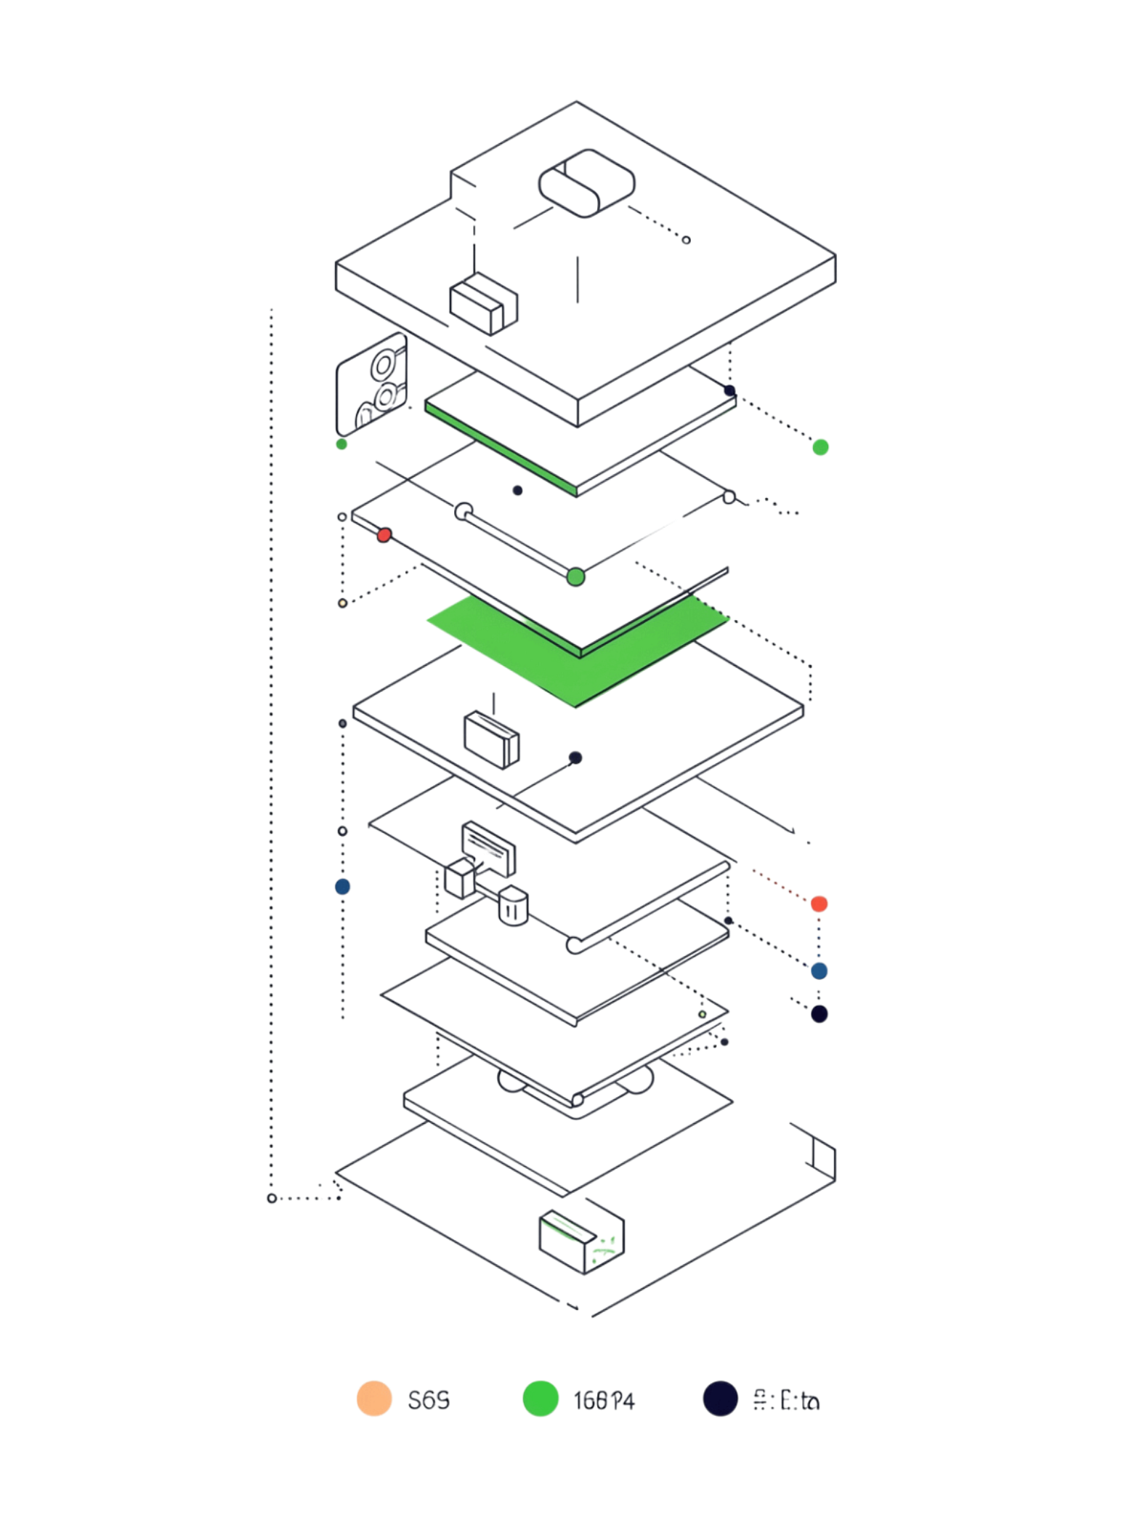
Переход от машинного обучения к глубокому обучению
Обычное машинное обучение
Глубокое обучение
Нейронная сеть сама извлекает признаки из сырых данных, слой за слоем преобразуя исходный сигнал. Особенно эффективна для изображений, текста и звука.
Инженер вручную выбирает признаки объекта и передаёт их модели. Качество во многом зависит от экспертизы при конструировании признаков.

Slide 7
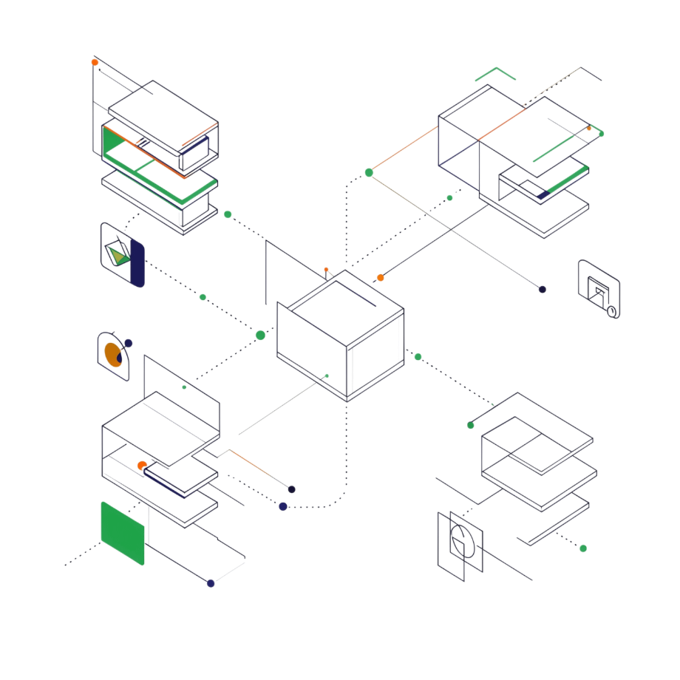
Как слои нейронной сети преобразуют данные
Данные проходят через сеть слой за слоем. Каждый слой работает не с исходными данными, а с результатом предыдущего слоя.
01
02
03
Ранние слои
Средние слои
Глубокие слои
Улавливают простые паттерны — края, текстуры, базовые формы
Комбинируют простые паттерны в более сложные структуры
Формируют высокоуровневые представления — объекты, концепции

Slide 8
Параметры и масштаб глубоких моделей
млрд
↑
GPU
Параметров
Гибкость vs. данные
Ускорители
Современные крупные сети содержат миллиарды коэффициентов, каждый из которых — просто число
Больше параметров — больше гибкости, но и больше данных и вычислительной мощи
Для обучения крупных сетей нужны специальные ускорители и распределённые вычисления
Размер сам по себе не гарантирует качество — огромная модель на малом наборе данных просто переучится. После обучения модель можно оптимизировать для работы на более слабом оборудовании.

Slide 9
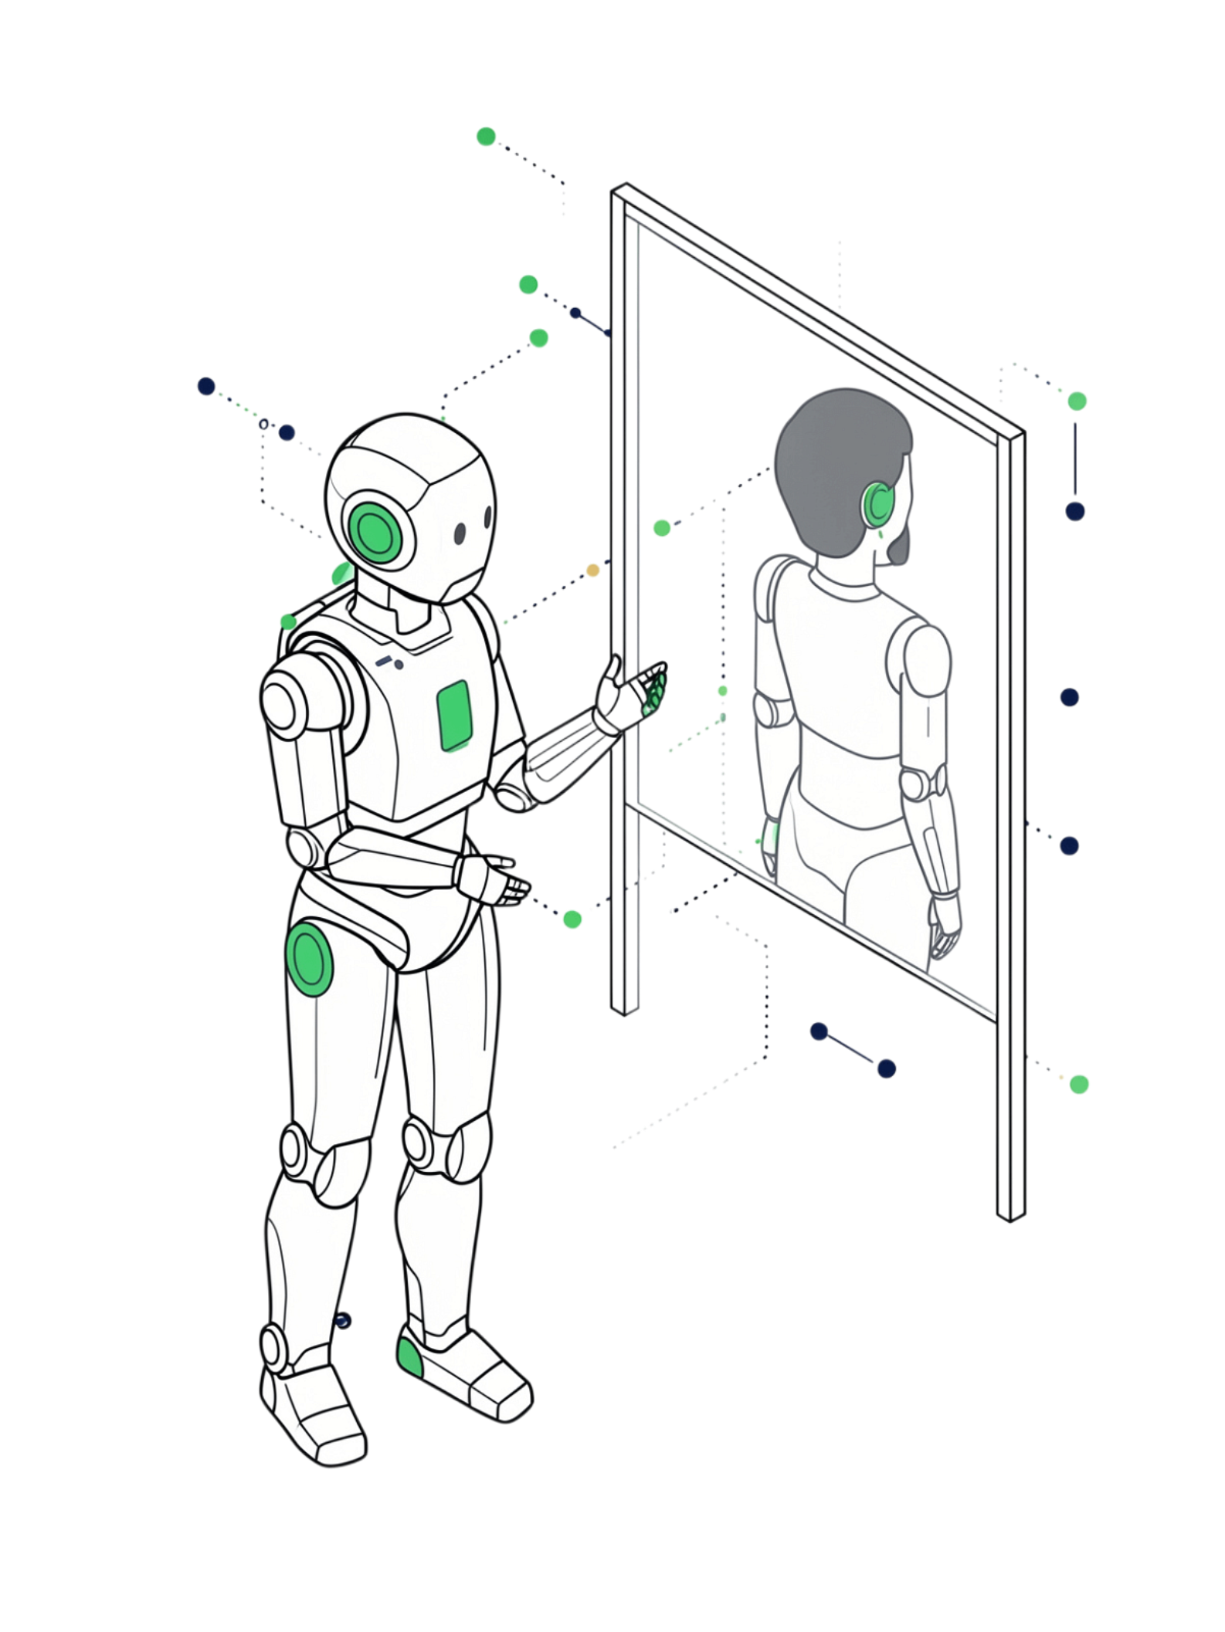
Машинное обучение не равно пониманию
Высокая точность модели не означает, что она что-то понимает. Она находит статистические закономерности в данных и использует их для предсказаний — это не то же самое, что человеческое понимание причин и следствий.
Паттерн без контекста
Модель может отлично распознавать паттерн, не имея целостного представления о ситуации
Зависимость от условий
Когда условия меняются, старые закономерности теряют силу — модель нужно переобучать
Инструмент, не истина
Качество зависит от совпадения условий применения с условиями обучения

Slide 10
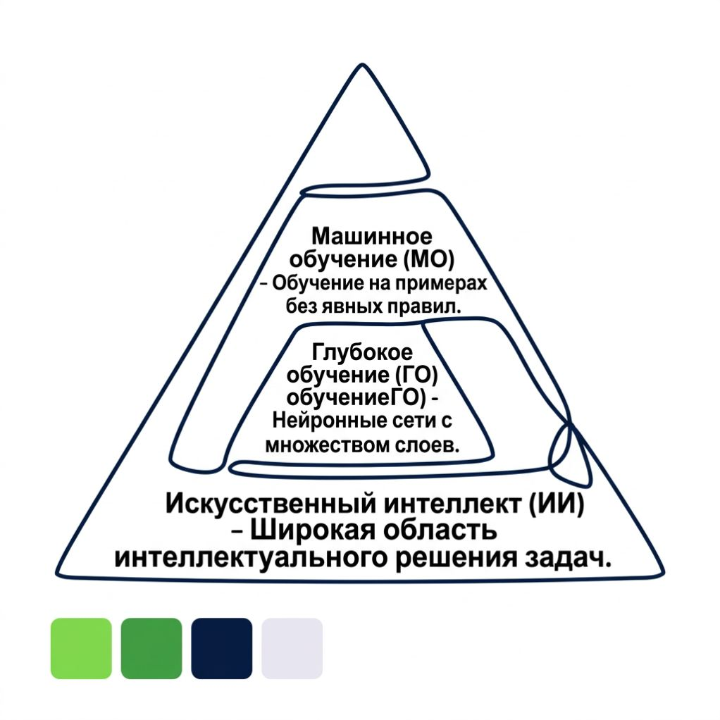
Соотношение машинного и глубокого обучения
ИИ, машинное обучение и глубокое обучение — это вложенные категории, а не конкурирующие технологии. Выбор между ними определяется задачей.
Суть одна: модель учится на данных, находит закономерности и применяет их к новым объектам.
Структурированные данные
Изображения, текст, звук
Чёткие признаки → простая модель может быть достаточной
Неочевидные признаки → глубокие сети показывают преимущество

